Slide 1

Рене́ Дека́рт
французский философ, математик, механик, физик и физиолог.
Выполнила студентка 344 группы «ГД»
Клинг Екатерина

Slide 2
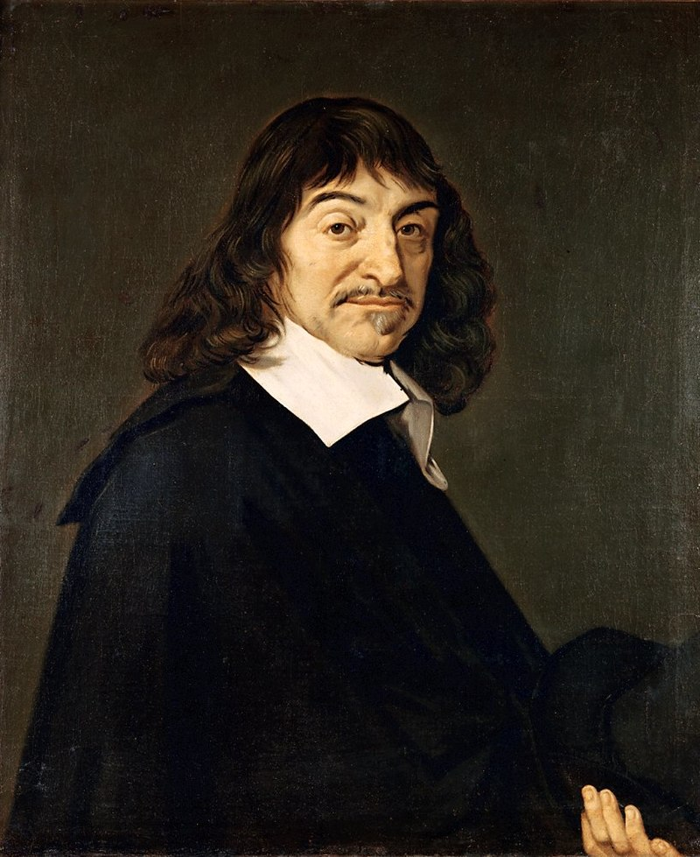
Рене́ Дека́рт — создатель аналитической геометрии и современной алгебраической символики, автор метода радикального сомнения в философии, механицизма в физике, предтеча рефлексологии.
Родился 31 марта 1596 года в городе Ла-Э-ан-Турен (ныне Декарт), департамент Эндр и Луара, Франция. Его мать Жанна Брошар умерла, когда ему был 1 год. Отец, Жоаким Декарт, был судьёй и советником парламента в городе Ренн и в Лаэ появлялся редко; воспитанием мальчика занималась бабушка по матери. В детстве Рене отличался хрупким здоровьем и невероятной любознательностью, его стремление к науке было настолько сильно, что отец в шутку стал называть Рене своим маленьким философом.

Slide 3
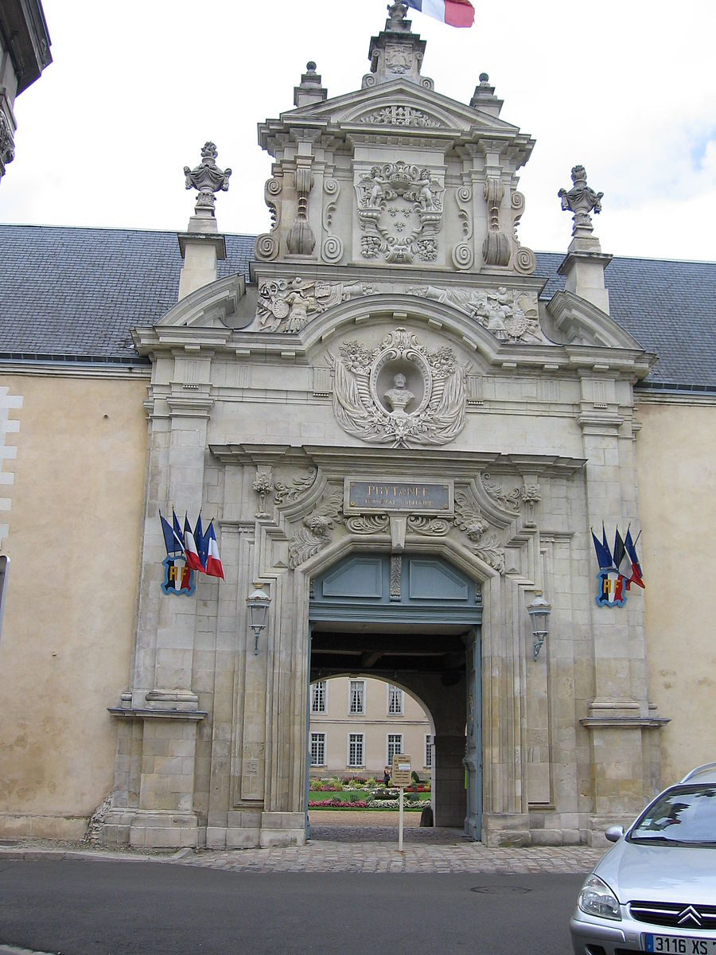
Начальное образование Декарт получил в иезуитском колле́же Ла Флеш, где его учителем был Жан Франсуа. В коллеже Декарт познакомился с Мареном Мерсенном (тогда — учеником, позже — священником), будущим координатором научной жизни Франции, и Жаком Валле де Барро. Религиозное образование только укрепило в молодом Декарте скептическое отношение к тогдашним философским авторитетам. Позже он сформулировал свой метод познания: дедуктивные (математические) рассуждения над результатами воспроизводимых опытов.

Slide 4
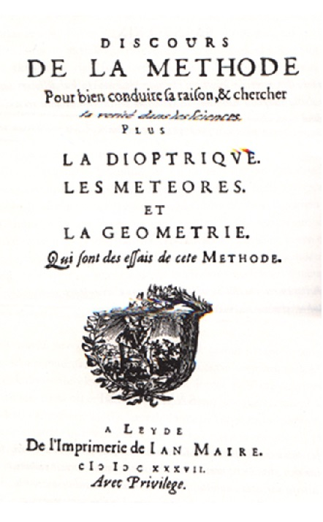
Научная деятельность Математика
В 1637 году вышел в свет главный философско-математический труд Декарта, «Рассуждение о методе» (полное название: «Рассуждение о методе, позволяющем направлять свой разум и отыскивать истину в науках»). В приложении «Геометрия» к этой книге излагались аналитическая геометрия, многочисленные результаты в алгебре и геометрии, в другом приложении — открытия в оптике (в том числе — правильная формулировка закона преломления света) и многое другое.
Особо следует отметить переработанную им математическую символику, с этого момента близкую к современной. Коэффициенты он обозначал a, b, c…, а неизвестные — x, y, z. Натуральный показатель степени принял современный вид (дробные и отрицательные утвердились благодаря Ньютону). Появилась черта над подкоренным выражением. Уравнения приводятся к канонической форме (в правой части — ноль).
Символическую алгебру Декарт называл «Всеобщей математикой», и писал, что она должна объяснить «всё относящееся к порядку и мере».

Slide 5
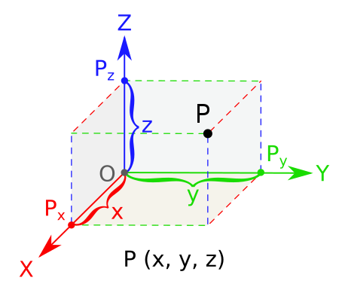
Создание аналитической геометрии позволило перевести исследование геометрических свойств кривых и тел на алгебраический язык, то есть анализировать уравнение кривой в некоторой системе координат. Этот перевод имел тот недостаток, что теперь надо было аккуратно определять подлинные геометрические свойства, не зависящие от системы координат (инварианты). Однако достоинства нового метода были исключительно велики, и Декарт продемонстрировал их в той же книге, открыв множество положений, неизвестных древним и современным ему математикам.
В приложении «Геометрия» были даны методы решения алгебраических уравнений (в том числе геометрические и механические), классификация алгебраических кривых. Новый способ задания кривой — с помощью уравнения — был решающим шагом к понятию функции. Декарт формулирует точное «правило знаков» для определения числа положительных корней уравнения, хотя и не доказывает его.
Инвариант эллиптической кривой

Slide 6
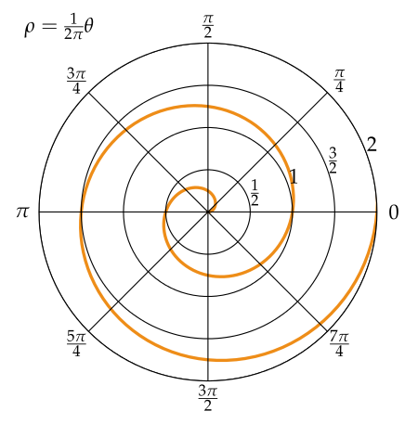
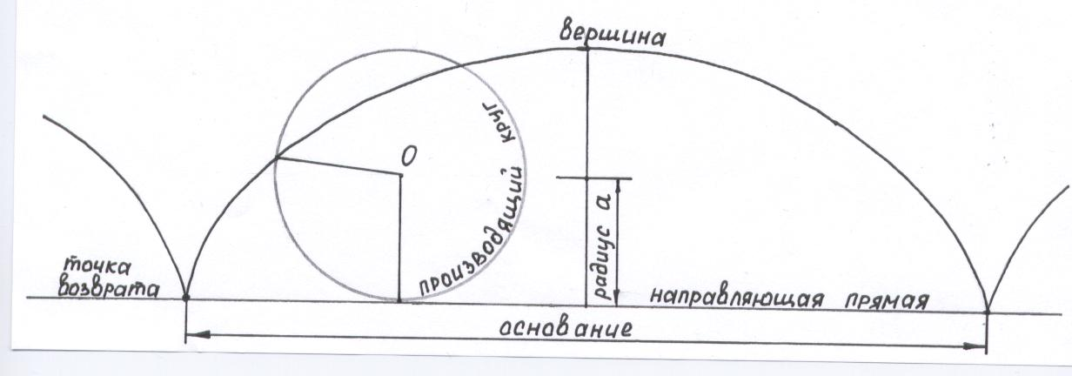
- Спирали
Декарт исследовал алгебраические функции (многочлены), а также ряд «механических» (спирали, циклоида). Для трансцендентных функций, по мнению Декарта, общего метода исследования не существует.
Комплексные числа ещё не рассматривались Декартом на равных правах с вещественными, однако он сформулировал (хотя и не доказал) основную теорему алгебры: общее число вещественных и комплексных корней многочлена равно его степени. Отрицательные корни Декарт по традиции именовал ложными, однако объединял их с положительными термином действительные числа, отделяя от мнимых (комплексных). Этот термин вошёл в математику. Впрочем, Декарт проявил некоторую непоследовательность: коэффициенты a, b, c… у него считались положительными, а случай неизвестного знака специально отмечался многоточием слева.
Циклоида -

Slide 7
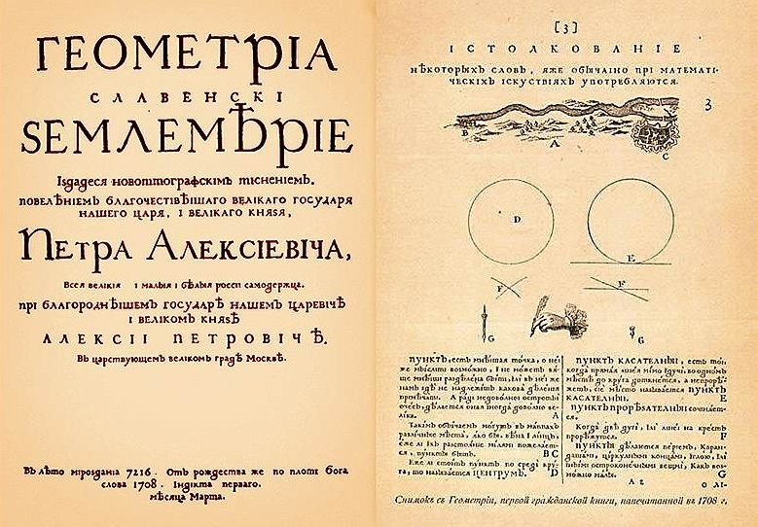
«Геометрия» сразу сделала Декарта признанным авторитетом в математике и оптике. Примечательно, что издана она была на французском, а не на латинском языке. «Геометрия» была, однако, тут же переведена на латинский и неоднократно издавалось отдельно, разрастаясь от комментариев и став настольной книгой европейских учёных. Труды математиков второй половины XVII века отражают сильнейшее влияние Декарта.

Slide 8
Список литературы
https://ru.wikipedia.org/wiki/Декарт,_Рене
https://ru.wikipedia.org/wiki/Циклоида
https://ru.wikipedia.org/wiki/Архимедова_спираль
https://ru.wikipedia.org/wiki/Инвариант_(математика)
http://www.ust-kut24.ru/?p=67932
http://wikiredia.ru/wiki/Коллеж_Ля_Флеш
https://ru.wikipedia.org/wiki/Декарт,_Рене#/media/Файл:Frans_Hals_-_Portret_van_René_Descartes.jpg

